Slide 1
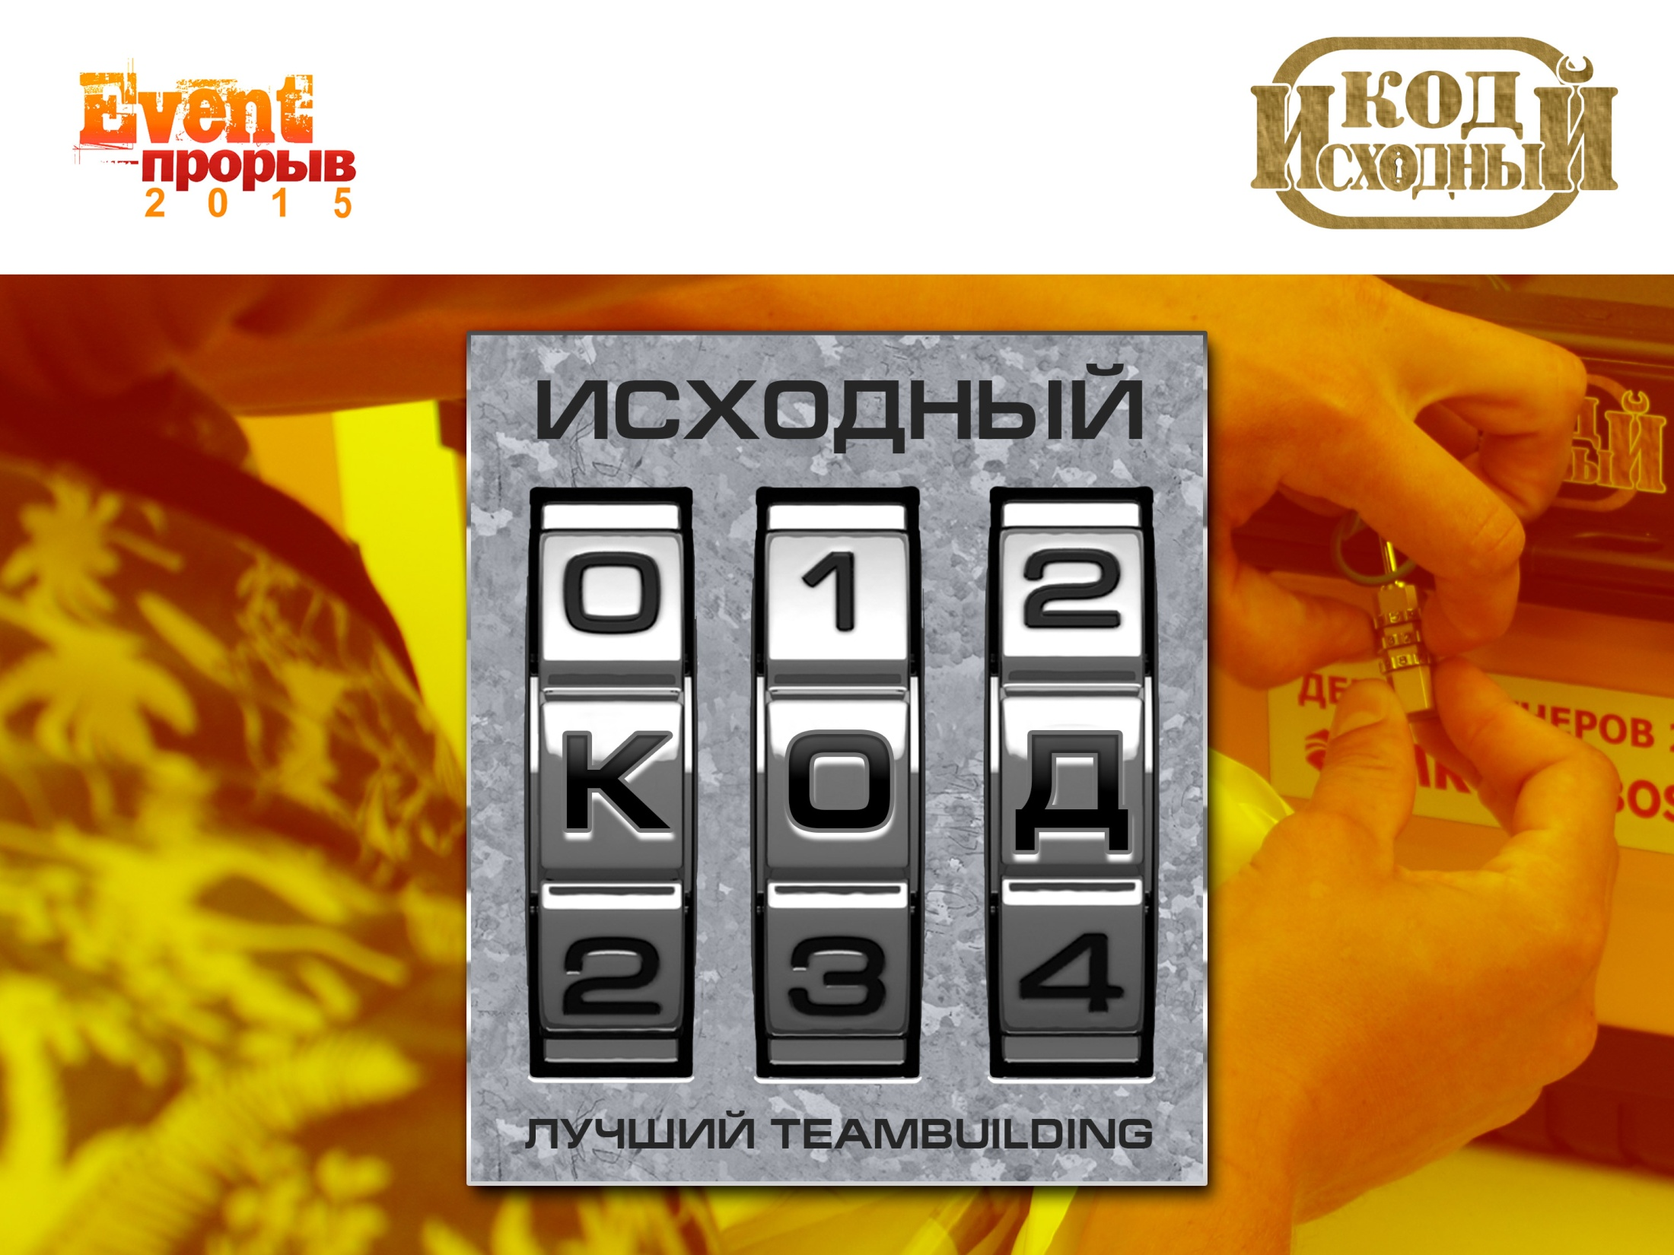

Slide 2



Вводные:
Заказчик: ООО «ТМК»
Конференция в формате teambuilding
85 чел.
31.07.2015г.
Место проведения – «Кремлевский шатер»
Подрядчики: ресторан «Monet», дизайн-проект «Chromestudio»; звуковое и световое оборудование – «Prime Time»; аренда костюмов «Костюмерия шоу», аренда реквизита «Maki studio», аренда оборудования «Атмосфера», ведущий Тимур Хасянов, этническое шоу барабанов «Ветер Фанга», научное шоу «Фантастик», фаер-шоу «Fire life»

Slide 3
Задачи и цели
Задачи: разработать и реализовать новый формат проведения конференций по демонстрации продуктов ключевого партнера «Bosch» для клиентов и сотрудников отдела продаж компании ТМК. Ранее мероприятия такого типа проводились в конференц-залах в формате презентаций и докладов, что не вызывало интереса и отклика у участников. Посещаемость была низкая.
Основная цель – заинтересовать и привлечь участников к бренду, позволить им не только услышать о новом продукте, но и увидеть его в работе.
Одна из ключевых задач – это создать благоприятные условия для общения менеджеров отдела продаж со своими клиентами и коллегами в неформальной обстановке.
Привлечь внимание к мероприятиям такого формата компании «ТМК» , увеличить количество участников в дальнейшем .
Разработать формат мероприятия, которое возможно проводить в любом городе Поволжского дивизиона. Основные критерии: ограниченный бюджет 350 т.р. (с учетом фуршета), удобные условия для демонстрации продуктов, игровой формат

Slide 4
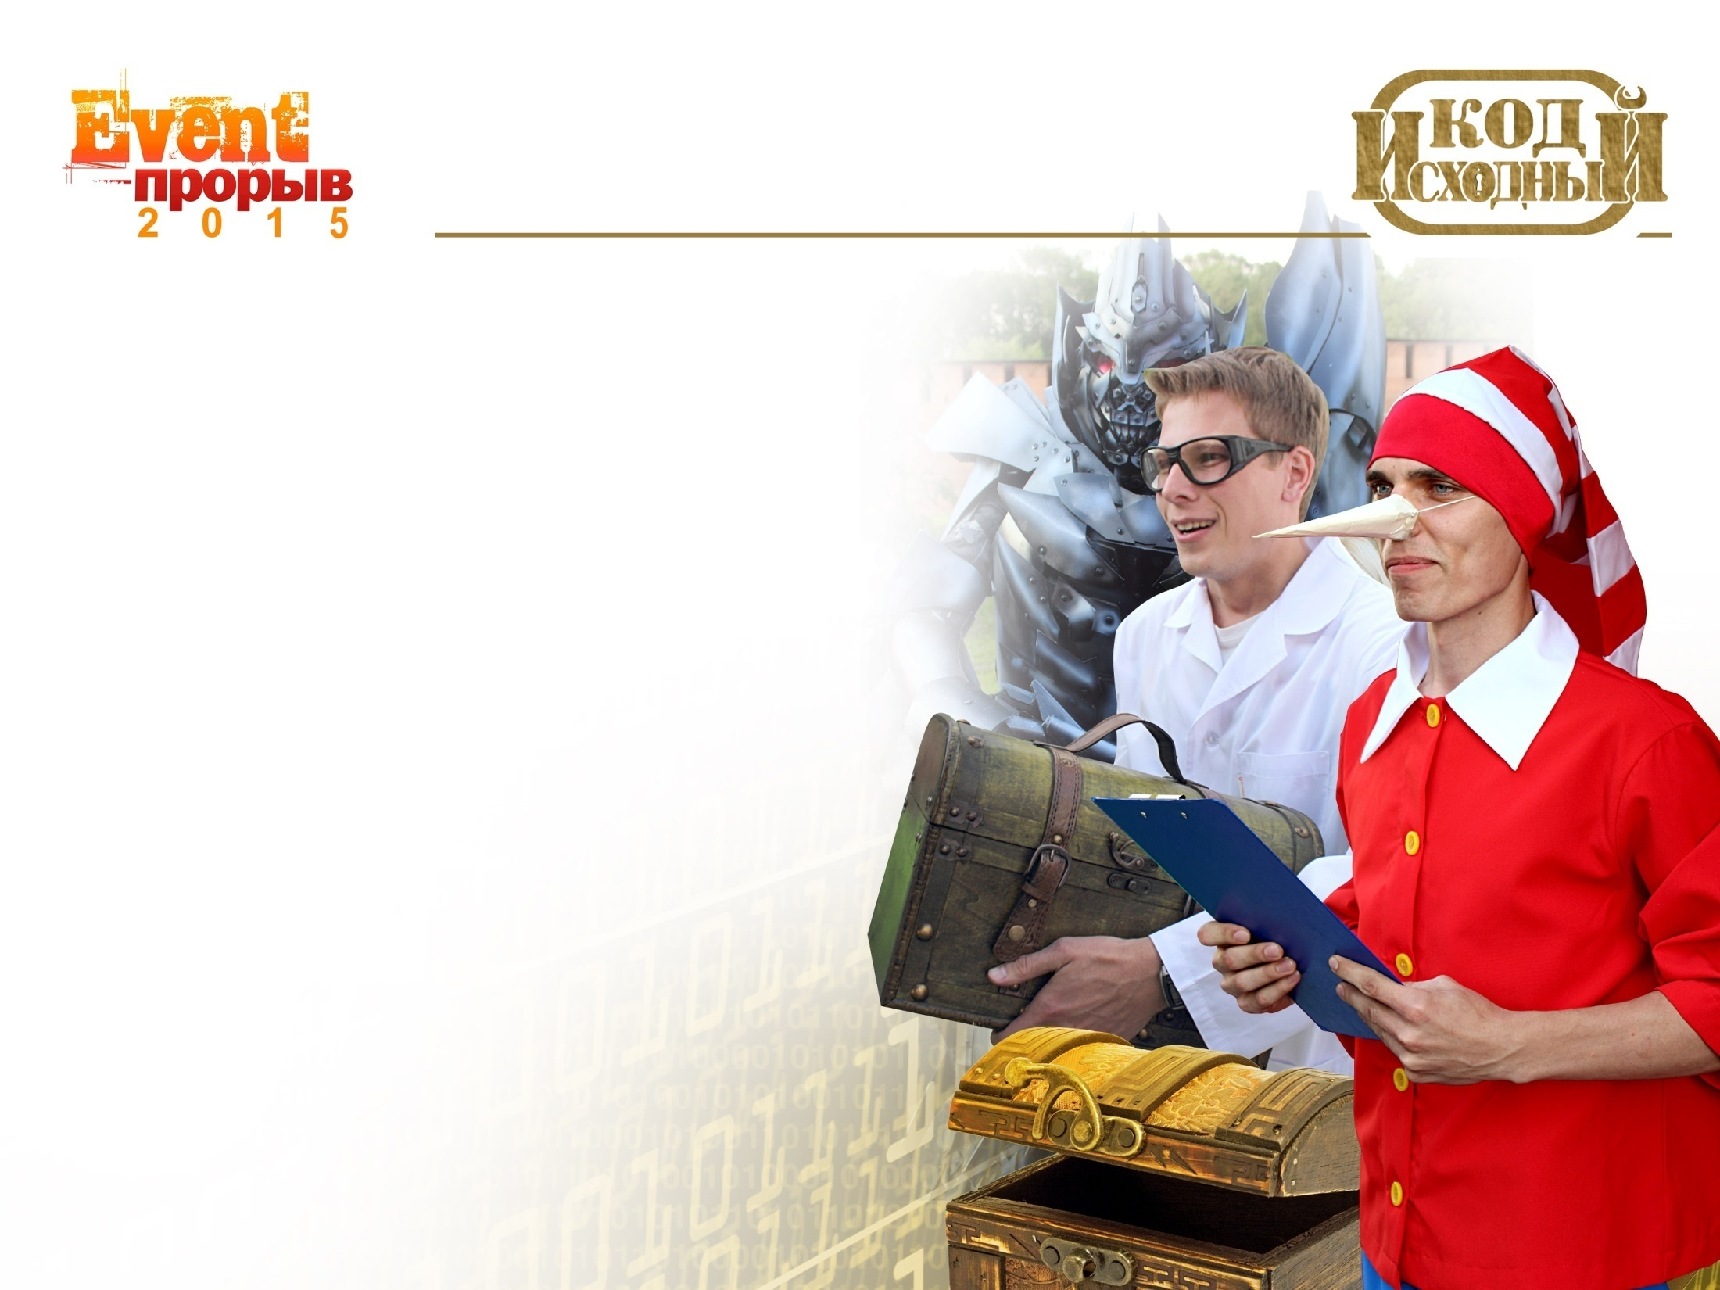
Идея
Согласно поставленным задачам: демонстрация продукта, игровой формат, живое общение между участниками, был предложен вариант мероприятия с концепцией Teambuilding.
Игра «Исходный код»
Состоит из 4-х этапов, где первые три этапа команды проходят заявленные локации (демонстрационные площадки продуктов Bosch) и четвертый, финальный этап, где команды формируют нужный код по результатам прохождения этапов и получают призы.
Ведущий делит участников на 3 команды (цветовое различие -ленты). Команды выбирают капитана, название, девиз и совместно рисуют свой флаг.
Каждый этап – тематический («Золотой Ключик» – локация с деревообрабатывающими инструментами; «Живая Сталь» - локация с металлообработкой и алмазной техникой, «Формула Успеха» – измерительная техника)
Схема прохождения этапов: демонстрация продукта (представители Bosch), тематические вопросы и задания от ответственного аниматора в соответствующем образе – Буратино, Сумасшедший профессор, Трансформер. (нпр, извлечь с помощью шуруповерта из 3 коробок ключи и вскрыть шкатулку с кодом на время)
На каждом этапе команды получали цифру, по прохождению всех этапов – 3 цифры.
Финал: подобрать Исходный Код из 3-х цифр– вскрыть кодовый замок ящика , где лежал ценный приз

Slide 5
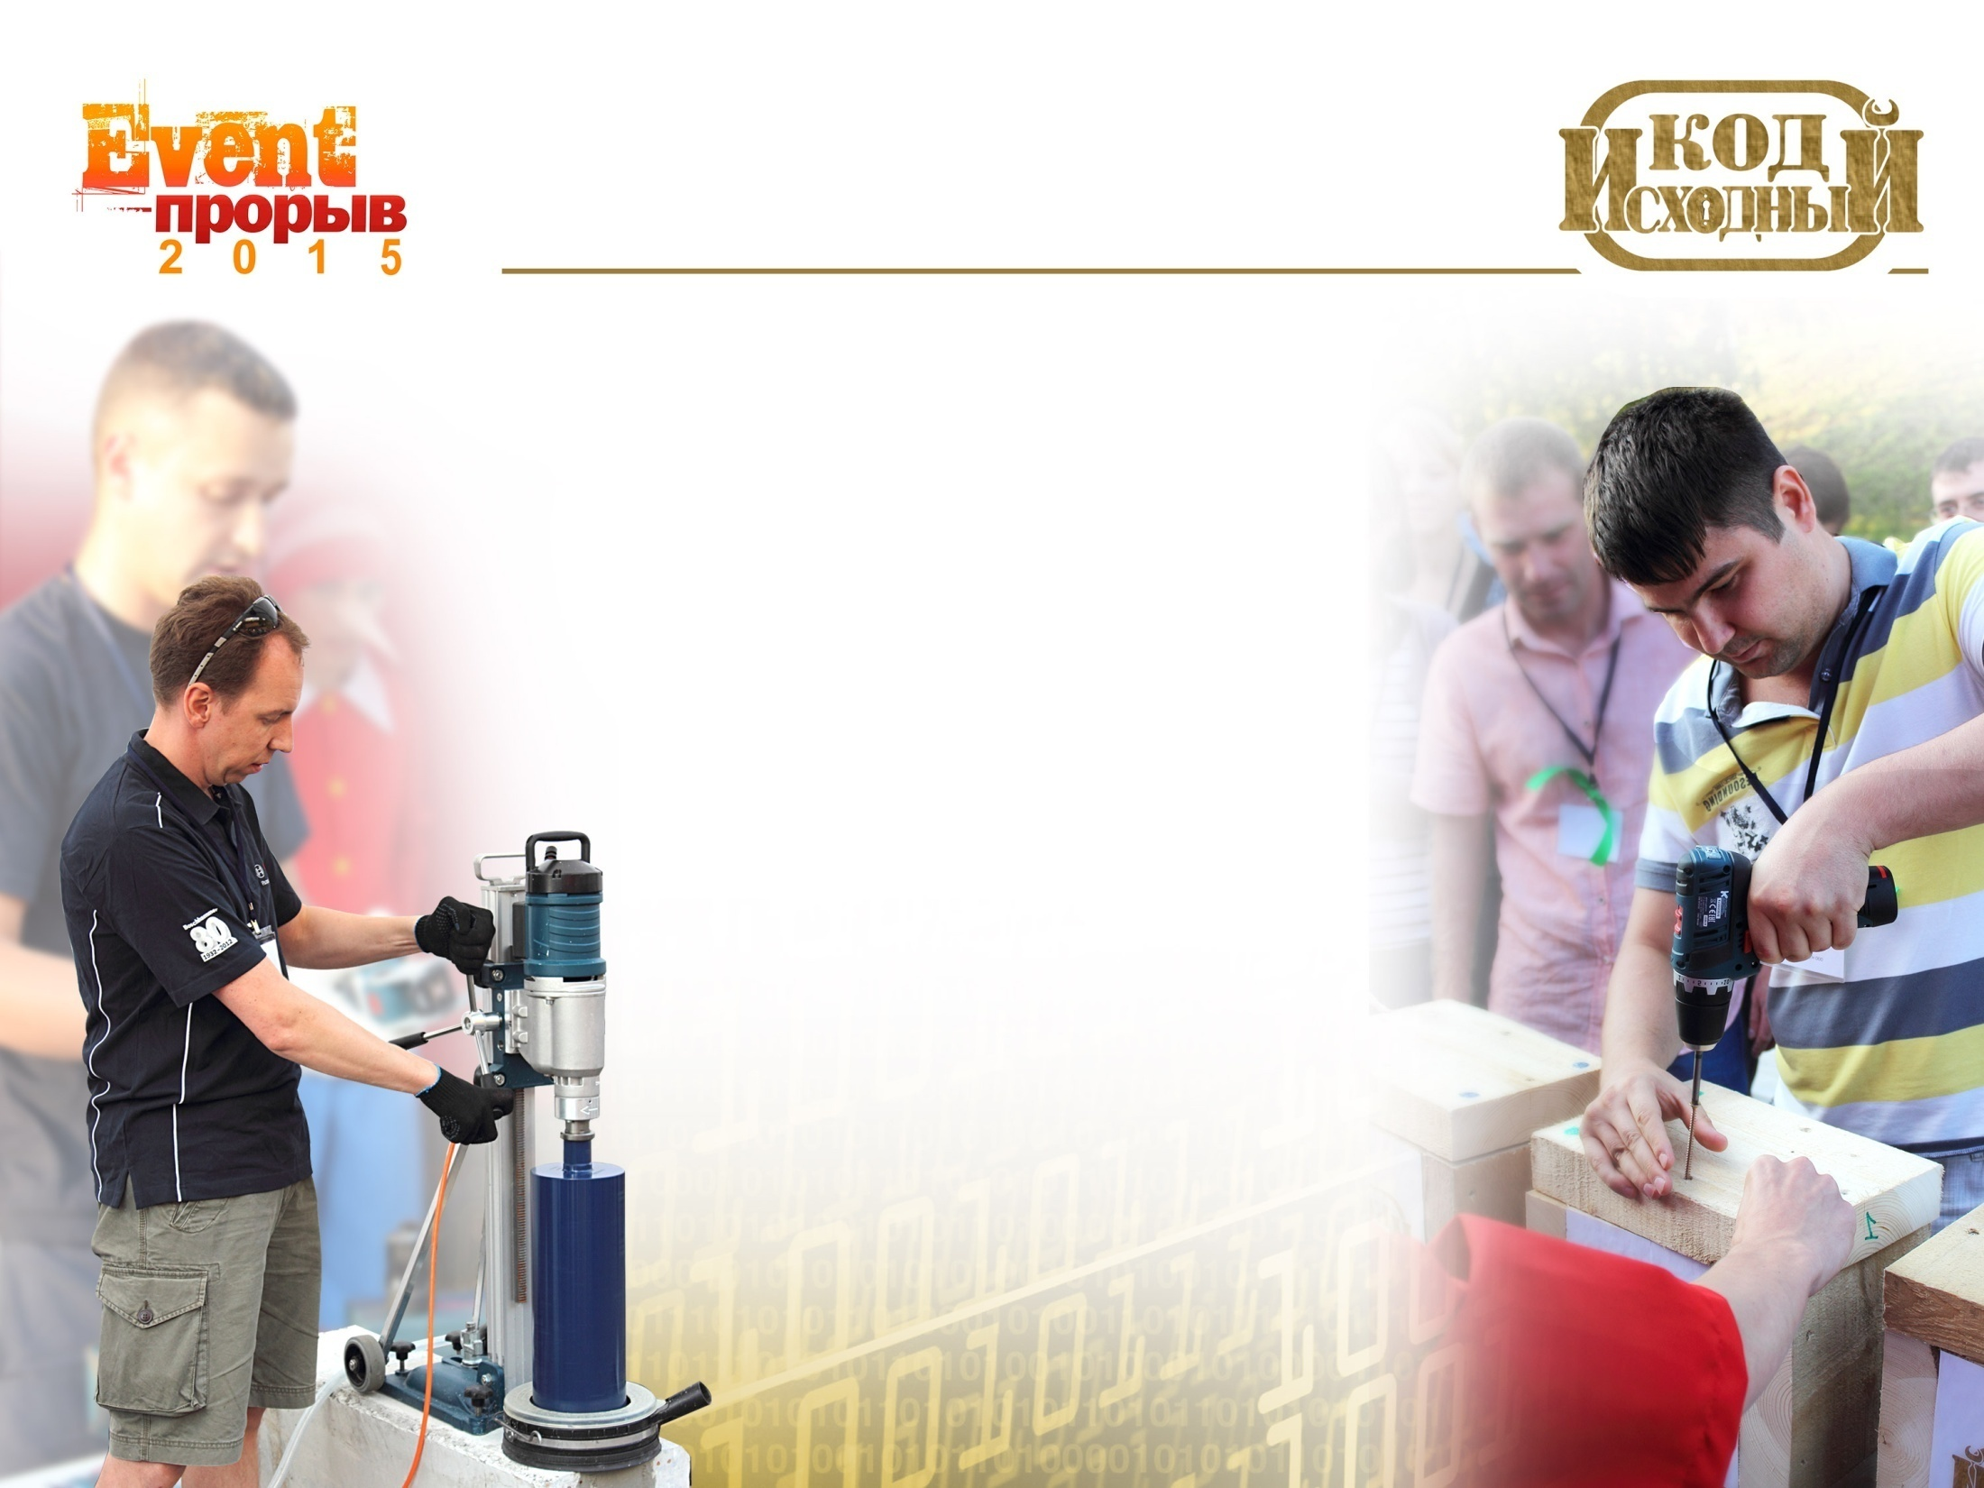
Выполнение
Разработка проекта:
Согласование предложенного формата
Утверждение списка демонстрационных продуктов Bosch
Разработка сценария под заявленные продукты
Защита презентации проекта у руководства
Подбор подходящей площадки под условия проекта
Согласование сметы
Подбор подрядчиков
Тестирование заданий для участников
Реализация проекта:
Координирование ОЛ от компании Bosch
Регистрация участников
Проведение игры «Исходный Код»
Развлекательная часть мероприятия (фуршет, выступление артистов, поздравления победителей)

Slide 6
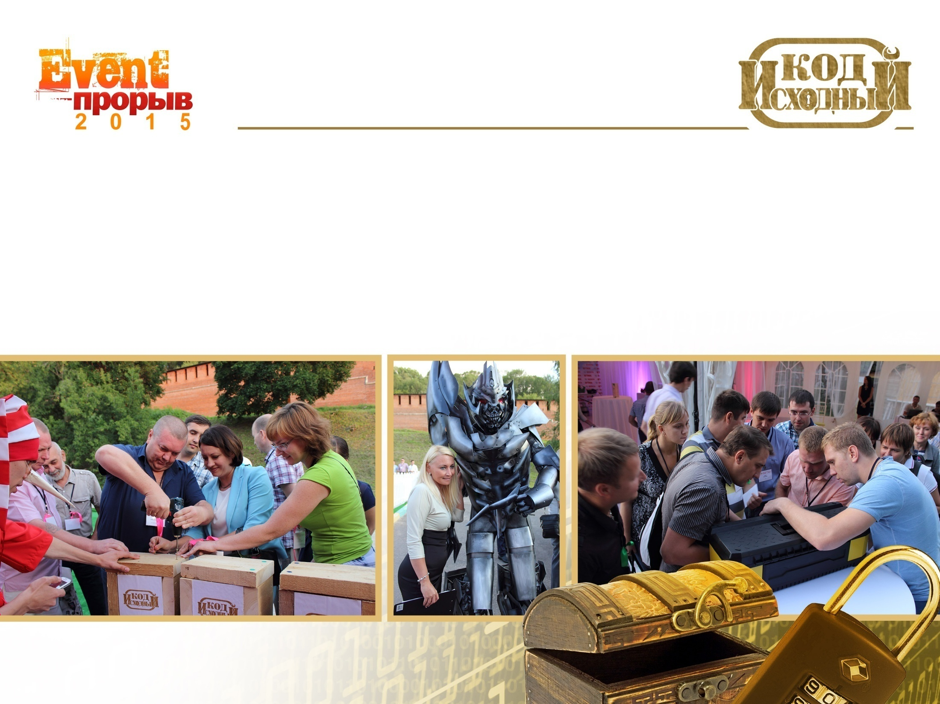
Эффективность
Удалось выполнить поставленные задачи: совместить игровой формат мероприятия и демонстрационную часть. Благодаря командному участию, клиенты и менеджеры ТМК ближе познакомились в неформальной обстановке, многие впервые познакомились со своими коллегами из других магазинов, обменивались опытом и контактами. Участники проявляли живой интерес к продуктам демонстрации, т.к. появилась возможность увидеть своими глазами технику в работе. Легкий игровой формат и юмор создавали дружелюбную и ненавязчивую атмосферу. Особенно важной для партнеров и участников была презентация алмазной техники. Сложность была в доставке и установке оборудования (более 100 кг).
Эта проблема была решена правильным подбором площадки, где возможен был прямой подъезд на автомобилях и установка локальных площадок-шатров для каждого этапа

Slide 7
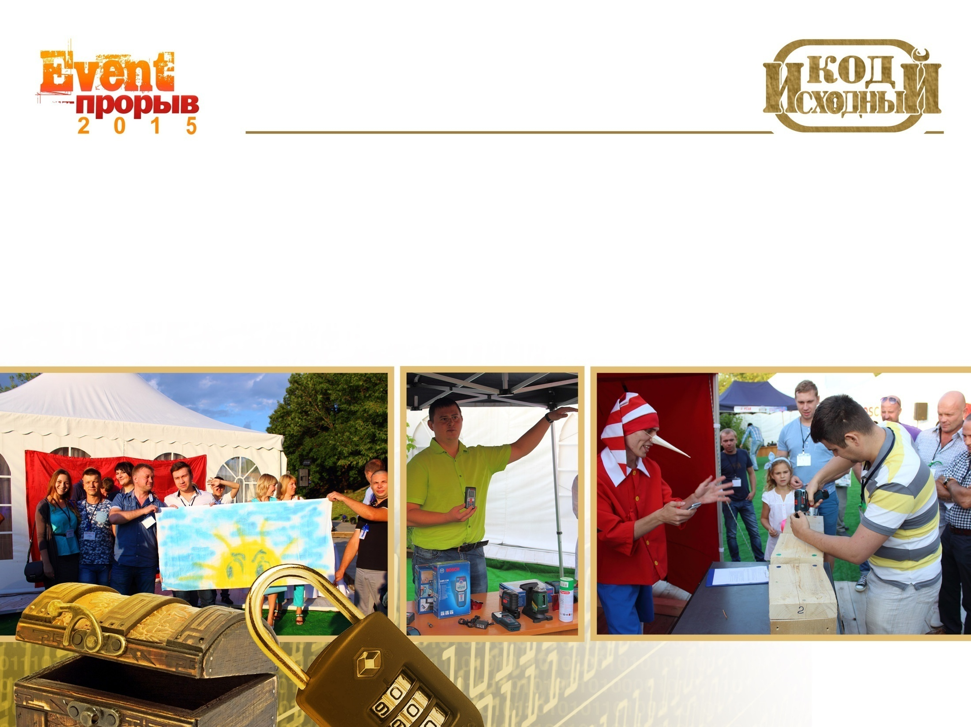
Реализация
Прохождение игры участниками было строго регламентировано по времени – для удобства прохождения этапов. За этим четко следили ОЛ: тематические аниматоры, ответственные за демонстрационный продукт и кураторы агентства. На каждом этапе команды не только слушали демонстратора, но активно задавали вопросы, участвовали в интерактивных заданиях по продукту и получали памятные призы.
В финале все команды справились с заданием и нашли свой Исходный Код к заветному ящику с призами!
Приятным продолжением игры стал фуршет и яркая шоу-программа с элементами интерактивов.

Slide 8
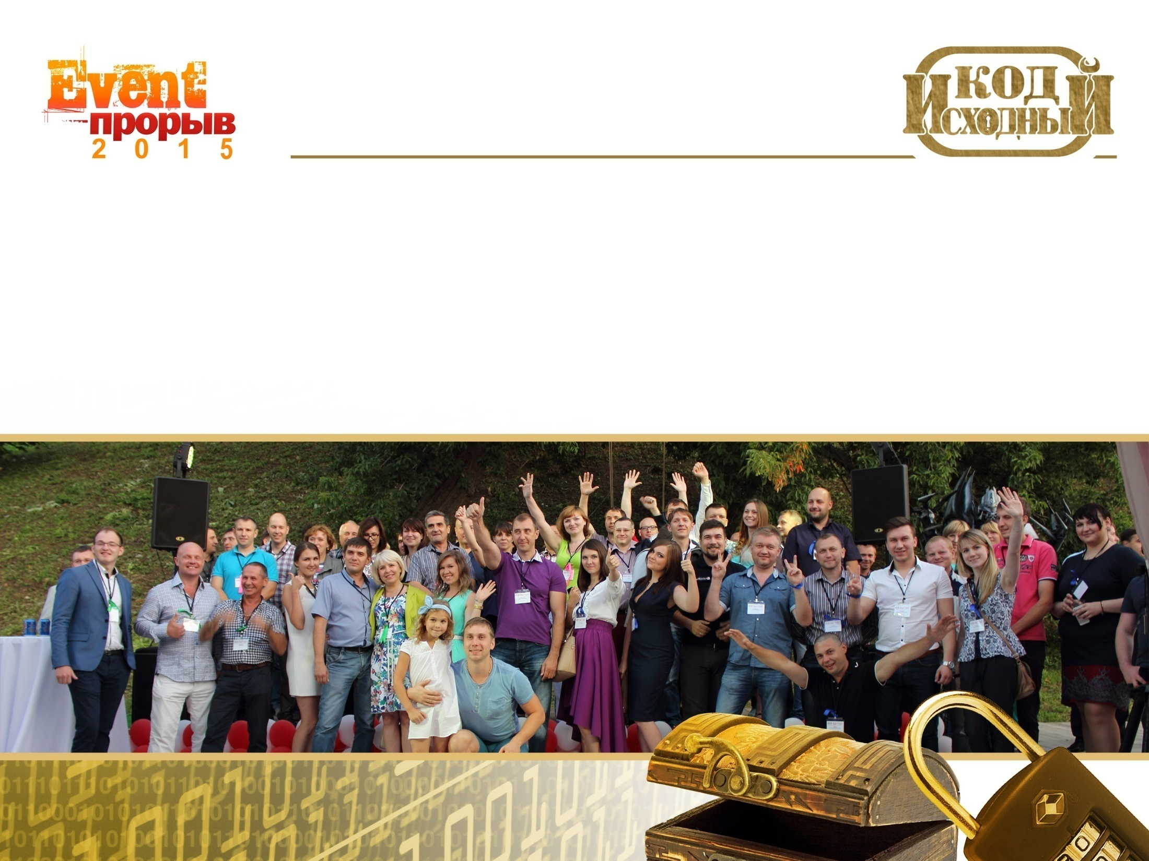
Особенности
Формат мероприятия был экспериментальным для компании ТМК. Впервые мероприятие такого уровня объединило не только клиентов, но и сотрудников компании . Скучные конференции и презентации не вызывали должного отклика. Игра «Исходный Код» стала свежим решением для руководства компании.
Демонстрация продуктов превратилась в увлекательный процесс, а официальные отношения переросли в дружеские. Неформальная обстановка позволила укрепить партнерство и сплотить коллектив.

Slide 9


Доп. Информация
В результате проделанной работы, лучшим показателем успешности мероприятия были восторженные отзывы участников и руководства компании ТМК и Bosch. И главным достижением стало утверждение данного формата для проведения мероприятия в г. Казань (11.09.2015 г.) нашей командой.
В Казани была утверждена площадка – Туган Авылым, которая подходила по всем критериям. Казанская публика не менее успешно прошла игру «Исходный Код». И уже в 2016 г. компания ТМК открыта к новым экспериментам – нестандартным мероприятиям и интересным концепциям.

Slide 10
Контакты
Руководитель проекта:
Емелина Мария Владимировна
Конт.тел: +7(904)903-50-05
E-mail: emelina.m.v@mail.ru

Slide 11

Информация для жюри конкурса Event-Прорыв
После просмотра данной презентации Вам необходимо
авторизоваться на сайте http://www.eventnn.ru/ и
выставить оценку на странице http://www.eventnn.ru/contest/
в строке, соответствующей данной заявке.
Для подтверждения оценки необходимо ввести уникальный для каждой презентации двухзначный код подтверждения оценки, представленный ниже.
Код подтверждения оценки = 0P
(язык английский, шрифт заглавный)
Примечание: В случае нахождения на странице сайта более 20 минут авторизация прекращается автоматически. Необходимо обновить страницу и повторно авторизоваться. При возникновении проблем с голосованием направьте ваши оценки в любом понятном виде на адрес sergey@eventnn.ru.

